Slide 1
Proyecto Final CovSafe
Victor Toro, Ivan Bedoya e Isabela Acevedo

Slide 2
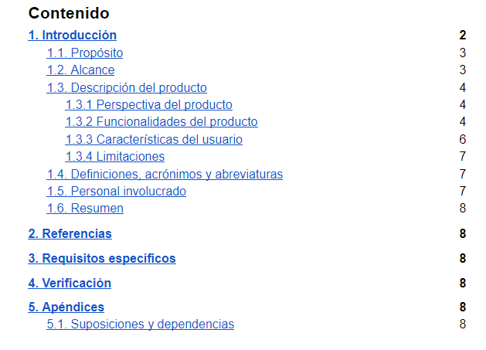
Documento de Especificación de Requerimientos Actualizado
Srs : https://docs.google.com/document/d/1354P-YNz5iFg_UhTuBeM6kefXqssHmQa/edit?rtpof=true
Requisitos: https://docs.google.com/document/d/1iYMILpE8l0gh2Pc8xnTl06kiUtmSCJd8Be0OWHZpRtk/edit

Slide 3

Plan de pruebas y su ejecución
https://docs.google.com/spreadsheets/d/1XclWOw_aXVqXRDcUKa0MuzcvQ2Y160IKRtb0h-q4OY0/edit#gid=856861235

Slide 4

Manual de usuario
4 videos de 3 minutos aproximadamente por cada rol en la página, los cuales se encuentran en la carpeta Manual de Usuarios

Slide 5

Manual técnico
https://docs.google.com/document/d/1JBgMRgH2iCwQdS7Oc0YWNzP0uU3kJfaEwakwjVg6HaM/edit

Slide 6

Manual de Despliegue
https://docs.google.com/document/d/1Io0FAYrzn4cUj1zSdiBDIP4bwOfNZj3U4UeT_iso_Ks/edit

Slide 7
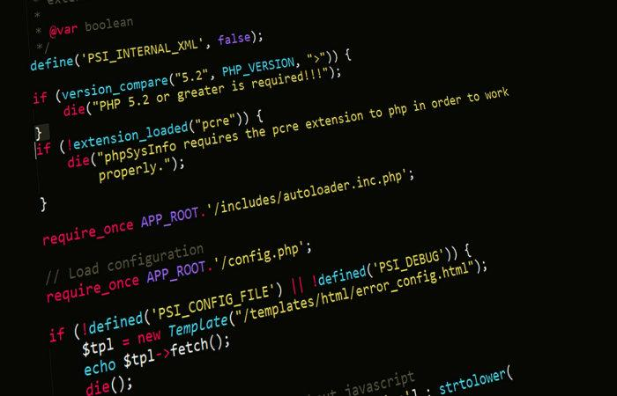
Código
El código de las funcionalidades fue realizado en python, la interfaz grafica en Html, la comunicación en las funciones y la interfaz con el framework Flask y todo fue montado en el servidor amazong web service.

